Slide 1
Soutenance projet 6 Catégorisez automatiquement des questions
Etudiant: Pierre-Emmanuel Beaumale
Mentor: Mohammed Sedki
Date: 25/06/2018
OpenClassrooms: Parcours data scientist

Slide 2
Soutenance projet 6
Plan de la soutenance:
Présentation de la problématique.
Plan du travail effectué.
Nettoyage et traitement effectué sur les données.
Analyse exploratoire : Tags, titre et body.
Approche non supervisée & résultats.
Approche supervisée & résultats
Synthèse et perspective.
Q&A.

Slide 3
Problématique

Slide 4
Problématique client
On cherche à aider un utilisateur d’un site internet à tagger automatiquement les questions qu’ils rentrent à partir de son titre et de son contenu, on s’intéressera donc à construire un algorithme qui permettra d’assigner automatiquement plusieurs tags pertinents à une question.

Slide 5
Synthèse de la démarche

Slide 6
Notre démarche
Nettoyage, exploration et préparation des données:
195860 questions retenus, sélection aléatoire de 30% des questions.
10000 questions aléatoirement choisis et indépendantes afin d’évaluer nos modèles en généralisation.
Sélection des données pertinentes et premier nettoyage.
Exploration de données.
Traitement du vocabulaire.

Slide 7
Notre démarche
Modélisation: construction d’un générateur de tags
Approche non supervisée:
Application de l’algorithme LDA.
Application d’une réduction dimensionnelle NMF.
Approche supervisée:
Binary relevance avec MultinomialNB.
Binary relevance avec Regression Logistic.
Binary relevance avec Gradient boosting.
Random Forest Classifier.

Slide 8
Notre démarche en quelques étapes
Mise en production:
Ecriture d’un code pour générer les modèles.
Construction d’une API en points d’entrée utilisant un des modèles.

Slide 9
Traitement du jeu de données et exploration

Slide 10
Jeu de données extrait
Description sommaire du jeu de données:
Extraction à partir du site Stack Exchange. 195855 questions extraites avec un score pour chaque question supérieure à 5.
Conservation des variables CreationDate, Score, Title, Body et Tags.
Suppression des questions avec données manquantes.
Sélection aléatoires de 30% des questions restantes (49745) afin de:
Réduire la taille des données.
Ne pas choisir des périodes temporelles précises où certains sujets seraient présent de manière disproportionnés.

Slide 11
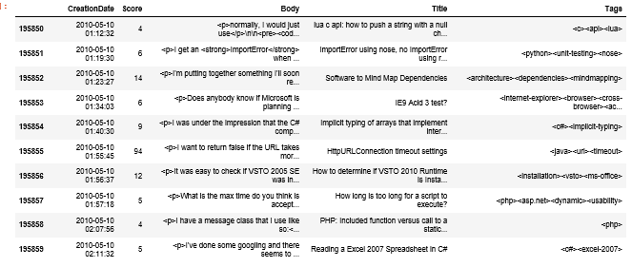
Jeu de données extrait
Aperçu visuel des données sélectionnées :

Slide 12
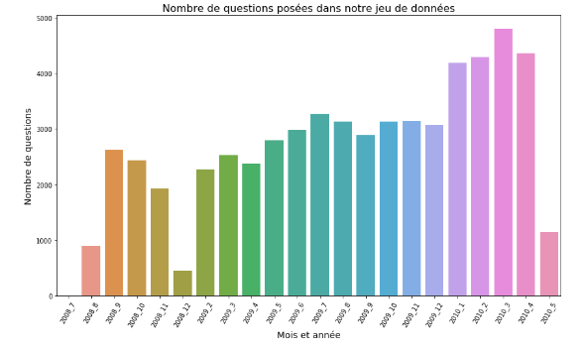
Jeu de données extrait
Période temporelle des questions sélectionnées:

Slide 13
Jeu de données extrait
Nettoyage des données :
Suppression des balisages html de la variable body (utilisation de la librairie BeautifulSoup).
Suppression des chevrons de la variable tags et transformation en liste de tags.
Création d’un traitement personnalisé pour traiter chaque mot contenu dans Body et Title :
Suppression des chiffres et des caractères spéciaux (à l’exception de certains mots clés, ex: c++) en utilisant un tokenizer basé sur une expression régulière.
Part of speech tagging: sélection uniquement des mots de type nom, en cas de limites au POS tagging, déclaration d’un mot par défaut en nom et traitement spécifique.
Lemmatisation des noms afin de réduire le vocabulaire.

Slide 14
Exploration des données
Contenu de la variable « Tags »:
174 895 mots au total.
6,17% de richesse lexicale, soit 10797 tags uniques.
Nombre de tags | Nombre de questions taggées
6398 | > 1
1752 | > 10
256 | > 100
22 | > 1000
0 | > 10000
Seulement 256 tags sont présent dans au moins 100 questions.
22 tags sont présent dans au moins 1000 questions.

Slide 15
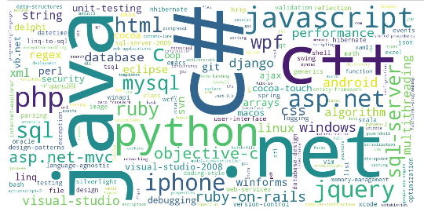
Exploration des données
Contenu de la variable « Tags »: Représentation sous la forme nuage de mots.

Slide 16
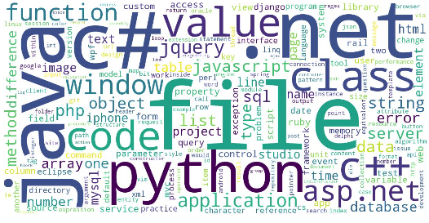
Exploration des données
Contenu de la variable « Title » :
198 115 mots au total.
5,99 % de richesse lexicale, soit 11858 mots uniques.
Mots fréquents dans le titre proche des mots fréquents dans les tags.
40,4 % des tags sont présents dans « Title » ce qui représentent 36,8 % des mots de « Title ».
> Forte concentration.

Slide 17
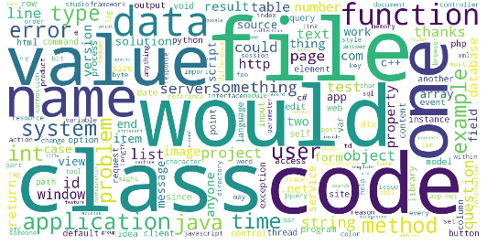
Exploration des données
Contenu de la variable « Body» :
2 210 739 mots au total.
3,71 % de richesse lexicale, soit 82050 mots uniques.
49,85 % des tags sont contenus dans la variable « Body », ce qui représentent 6,6 % du contenu de « Body ».
> Effet de dilution.

Slide 18
Modélisation: Approche non supervisée
Approche non supervisée : LatentDirichletAllocation
1ère étape : Transformation du corpus de documents en matrice mots - fréquence:
moins 0,1% des documents (min_df) (environ 50 questions).
au maximum 30% des documents.(max_df). (15 000 questions).
2^{ième} étape: Utilisation d’une grille de recherche pour déterminer le nombre de thème par maximum vraisemblance.
3^{ième} étape: Exploration des thèmes et visualisation avec pyLDAvis.
4^{ième} étape : Extraction des mots clés par thème en fonction de la relevance de ces mots.
5^{ième} étape : Evaluation des résultats sur le jeu de test.

Slide 19
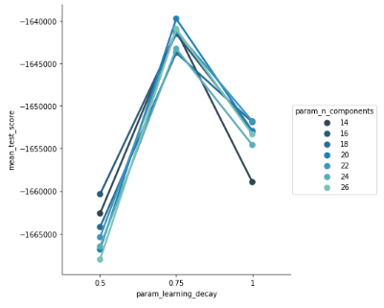
Modélisation: Approche non supervisée
Approche non supervisée : LatentDirichletAllocation
Grille de recherche : deux paramètres learning_decay et le nombre de thèmes.
Maximum de vraisemblance pour 20 thèmes et une valeur de learning_decay = 0,75.

Slide 20
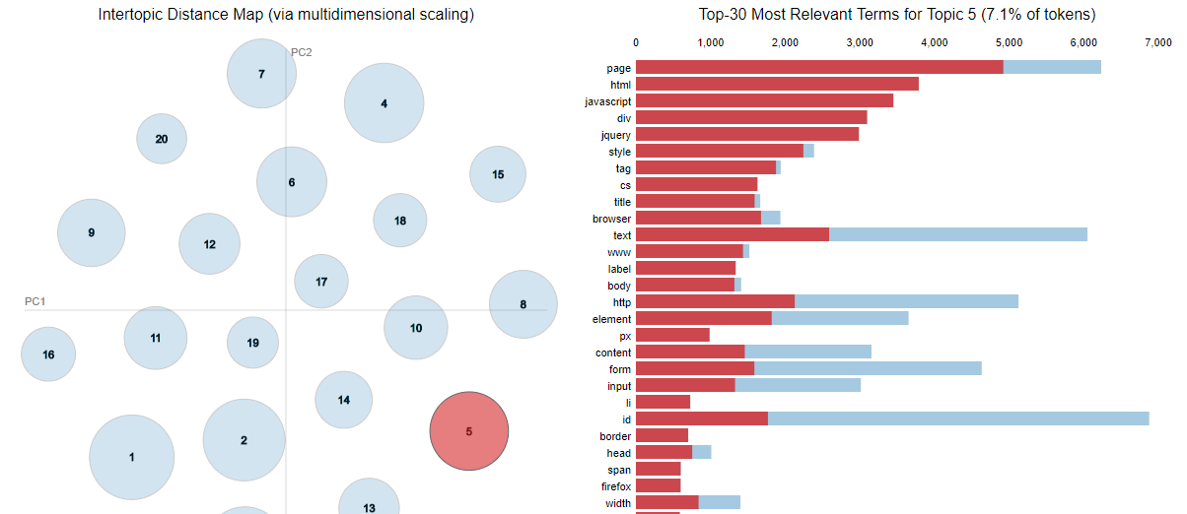
Modélisation: Approche non supervisée
Approche non supervisée : LatentDirichletAllocation
Thèmes: exploration de quelques thèmes

Slide 21
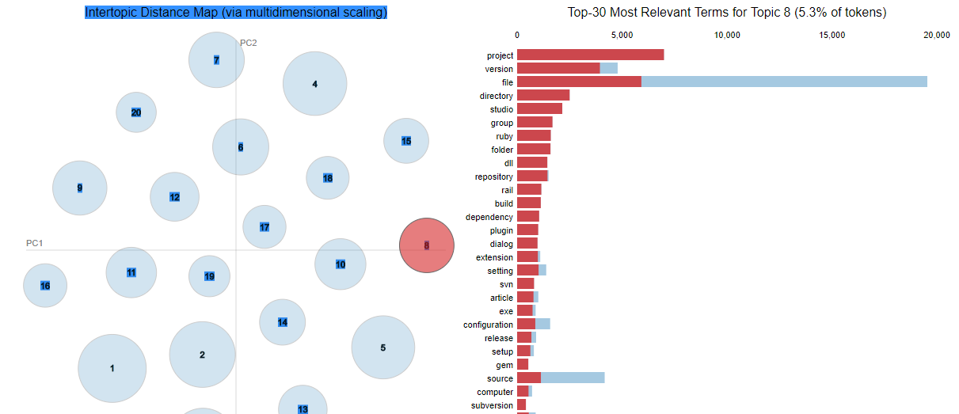
Modélisation: Approche non supervisée
Approche non supervisée : LatentDirichletAllocation
Thèmes: exploration de quelques thèmes

Slide 22
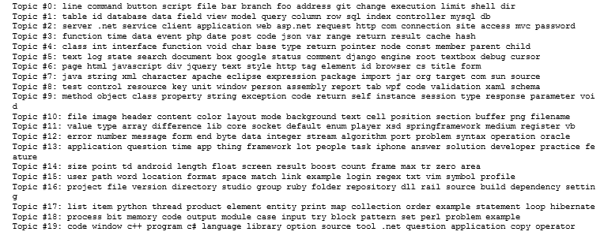
Modélisation: Approche non supervisée
Approche non supervisée : LatentDirichletAllocation
Thèmes: synthèse des mots clés par thèmes

Slide 23
Modélisation: Approche non supervisée
Approche non supervisée : LatentDirichletAllocation
Résultats : Génération de 5 tags à partir des thèmes choisis.
5,9 % de tags prédits positif sur le jeu de test.
4,9 % de tags prédits positif sur le jeu de test en généralisation.
Score de prédiction très faible, mais …
- identification de thèmes sous-jacents (parfois profond sémantiquement).
- identification de liens entre les mots du vocabulaire.
Utilisation plus adaptée de la LDA afin d’identifier des thèmes sous-jacents, à classifier par catégorie.

Slide 24
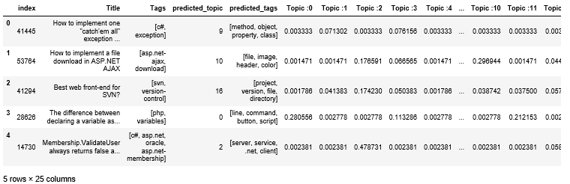
Modélisation: Approche non supervisée
Approche non supervisée : LatentDirichletAllocation
Résultats : Example de résultats

Slide 25
Modélisation: Approche supervisée
Approche supervisée : Prédiction de 5 tags.
Deux approches pour prédire l’appartenance à 5 catégories (multilabel) :
Binary relevance: Construction d’un classifieur binaire par catégories potentielles (nombre de tags). Chaque classifieur va prédire l’appartenance à une classe ou aux autres classes (One versus Rest). Nous comparerons 3 approches:
OVR avec NBMultinomiale.
OVR avec Regression Logistic.
OVR avec Gradient Boosting.
Méthodes adaptées au cas multilabel : Utilisation d’un classifieur multilabel, RandomForestClassifier.

Slide 26
Modélisation: Approche supervisée
Approche supervisée : Prédiction de 5 tags.
Sélection des tags:
- Choix de converser les 80 tags les plus fréquents (présent dans un moins 260 questions).
Transformation des tags d’entrainements en vecteur multilabel:
- Liste de tags → Transformer en un vecteur de 0,1 de taille 80. L’appartenance d’un tag à une question donnant une valeur de 1 pour le tag correspondant, 0 sinon.
Transformation des documents en matrice-mot avec TF_IDF.
- Nettoyage plus poussé, en particulier l’appartenance d’un tag au vocabulaire.

Slide 27
Modélisation: Approche supervisée
Approche supervisée : Prédiction de 5 tags.
Synthèse des résultats des différents approches:
Modèle – Classifier | Score données de test | Score données en généralisation
OVR with NBMultinomiale | 74,2 % | 31,1 %
OVR with Logistic Regression | 78,4 % | 37,9 %
OVR with Gradient Boosting | 74,5 % | 35,3 %
RandomForestClassifier | 82,8 % | 37,1 %

Slide 28
Conclusion et perspectives

Slide 29
Conclusion et perspectives
Deux approches ont été développées durant ce travail afin de générer des tags à partir de questions posés sur un site:
Une approche non supervisée par l’utilisation de l’algorithme LDA et de l’algorithme NMF. Ces deux approches ne sont pas adaptées à la génération de tags et sont plus adapté à la catégorisation de questions ou à l’exploration des liens sous-jacents entre mots clés.
Une approche supervisée en modélisant le problème comme un problème de classification multilabel. Deux approches différentes ont été menés. Le meilleur en terme de rapport performance/ calcul est donné par une approche binary relevance avec un classifieur de type régression logistique. Nous avons retenu ce modèle pour notre mise en production sous notre API.

Slide 30
Conclusion
Afin de continuer notre travail, de nombreuses possibilités s’offrent:
En continuant à travailler sur la sélection du vocabulaire afin de réduire le nombre de stop_words n’étant pas pertinent pour décrire ou générer nos tags. Cette approche est spécifique à l’application donnée et peut améliorer fortement les qualités de prédiction des algorithmes développés.
En étendant notre modèle uni-gram à un modèle bi-grams afin de mesurer l’amélioration en performance possible.
En explorant l’utilisation de features liés à la forme des données (nombre de mots dans la question, richesse lexicale).
Une mise en production supposera l’analyse régulière de questions posées lors des derniers mois sur le site: une mise à jour régulière permettra d’identifier et d’entrainer les algorithmes sur des thèmes pouvant apparaitre sur le site.
D’autres approches plus sophistiquées peuvent être développées en terme de classification multilabel afin d’améliorer la performance en prédiction (RAKEL, …).

